Slide 1
КОНТЕКСТНЫЕ ЗАДАНИЯ – ИНСТРУМЕНТ РАЗВИТИЯ И ДИАГНОСТИКИ ЧИТАТЕЛЬСКОЙ ГРАМОТНОСТИ
Черемных Ольга Григорьевна
заведующий библиотекой
МБОУ СШ № 56

Slide 2
«ДИАГНОСТИКА»
«ФУНКЦИОНАЛЬНАЯ ГРАМОТНОСТЬ»
«PISA»

Slide 3
Вставьте заголовок слайда
Задания исследования «PISA»
- инструмент диагностики уровня сформированности функциональной грамотности

Slide 4
«Читательская грамотность — способность человека понимать и использовать письменные тексты, размышлять о них и заниматься чтением для того, чтобы достигать своих целей, расширять свои знания и возможности, участвовать в социальной жизни».

Slide 5
Объект оценки читательской грамотности
Находить и извлекать информацию
Интегрировать и интерпретировать информацию
Осмысливать и оценивать содержание и форму текста
Использовать информацию из текста

Slide 6
Требования к заданиям в PISA
Требования к тексту
Демонстрационные материалы
Банк заданий

Slide 7
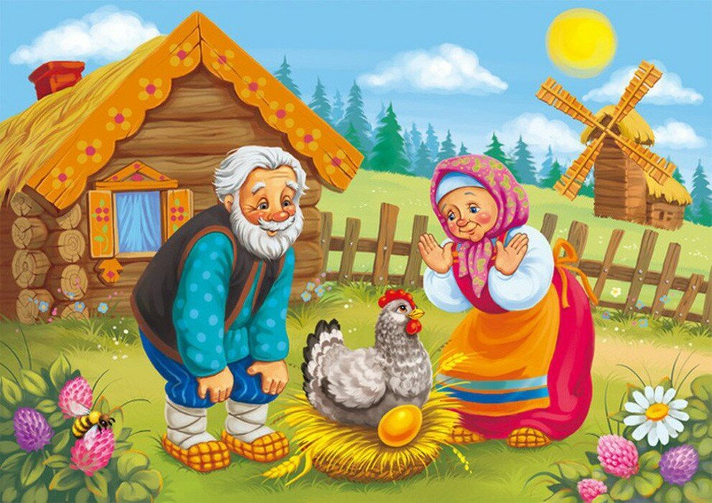
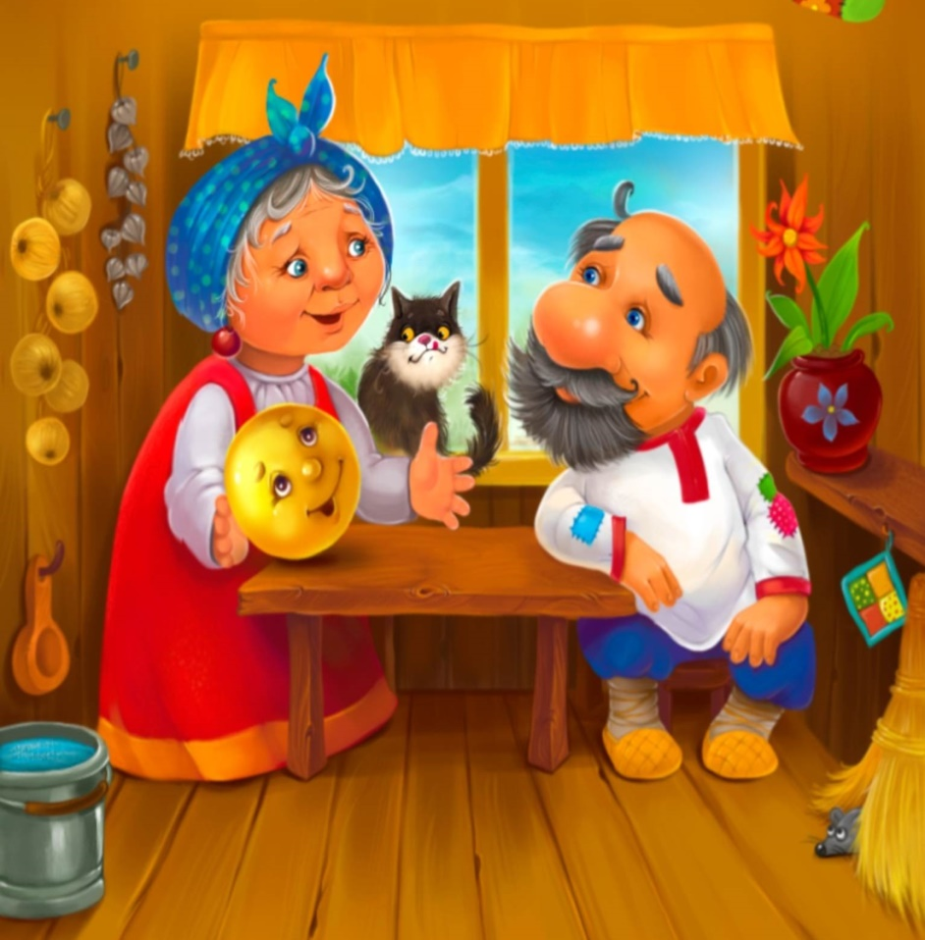
Таксономия Блума
1
2
3

Slide 8
Разработка заданий
Уровень | Задания
Запоминать | Кто написал эту сказку? Почему она называется русской народной сказкой? Перечислите главных героев сказки. Перескажите содержание сказки.
Понимать | Кто такой Колобок? Из чего он сделан? (запиши названия продуктов) В какой последовательности встречались герои сказки с Колобком?(расположи их по порядку с помощью цифр)
Применять | Установи, почему Колобок быстро катился по дорожке и от всех убегал. Представь в виде схемы те вещи и предметы, которые могут катиться как Колобок.
Анализировать | Почему Колобок попался на хитрость лисы?
Оценивать | Вспомните пословицы, подходящие к этой сказке? Предположите, что могло бы произойти с Колобком, если бы его не съела лиса?
Создавать | Напиши письмо Колобку «Как надо вести себя с лисой, чтобы она не обхитрила».
Уровень | Задания
Запоминать | Назовите всех героев сказки Кто разбил яичко?
Понимать | Придумать другое название сказке Опиши, как изменялись эмоции бабки и деда
Применять | Предложить провести любого рода эксперимент с яйцом
Анализировать | Большое ли домашнее хозяйство было у стариков? Как скоро будет завтрак у деда и бабы?
Оценивать | Оцените практическую ценность появления «золотого яйца»
Создавать | Придумать продолжение сказки
Контекст | Задания
математика | Сколько героев в сказке?
география | Если предположить, что курочка Ряба наклевалась золотой руды, то в каком регионе страны могли бы жить дед и баба?
биология | Что могло повлиять на появление золотого яйца вместо простого?
физика | Какую силу приложил мышкин хвост для того, чтобы сдвинуть яйцо (средний вес куриного яйца составляет 50 граммов)?

Slide 9
Контакты
МБОУ СШ № 56
+79135197971
Черемных Ольга Григорьевна
book.56@mail.ru

